Slide 1
XXVème Journée nationale de perfectionnement en soins infirmiers de chirurgie pédiatrique
Intérêt de la sonde JJ aimantée chez l’enfant :
un bel exemple de collaboration entre IDE et chirurgiens
Marion CHERON (IDE) et Perrine PARTY (IPDE)
10/10/2019 Necker-Enfants malades Assistance-Publique Hôpitaux de Paris, Paris, FRANCE

Slide 2
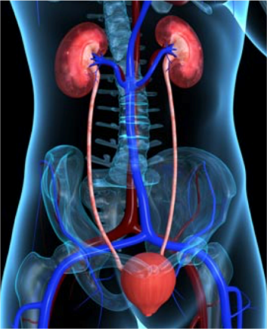
Définitions
Appareil urinaire

Slide 3
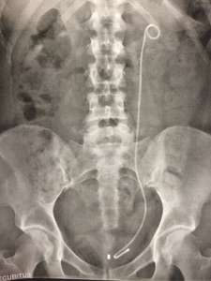
Sonde JJ
Sonde JJ aimantée

Slide 4
Indications à la mise en place d’une sonde JJ en pédiatrie
Greffe rénale
Cure de jonction pyélo-urétérale
Réimplantation urétéro-vésicale
Lithiase obstructive
Contre-indications à la mise en place d’une sonde JJ aimantée
IRM

Slide 5
Ablation de la sonde JJ en consultation
Le service
6 box de consultations
3 postes de soins dont 1 de Stomathérapie
Équipe pluridisciplinaire :
16 chirurgiens dont 3 CCA + 6 internes
4 IDE dont 1 Puéricultrice
3 Puéricultrices stomathérapeutes
1 IDE coordinatrice MAREP
5 AS
1 diététicienne MAREP

Slide 6
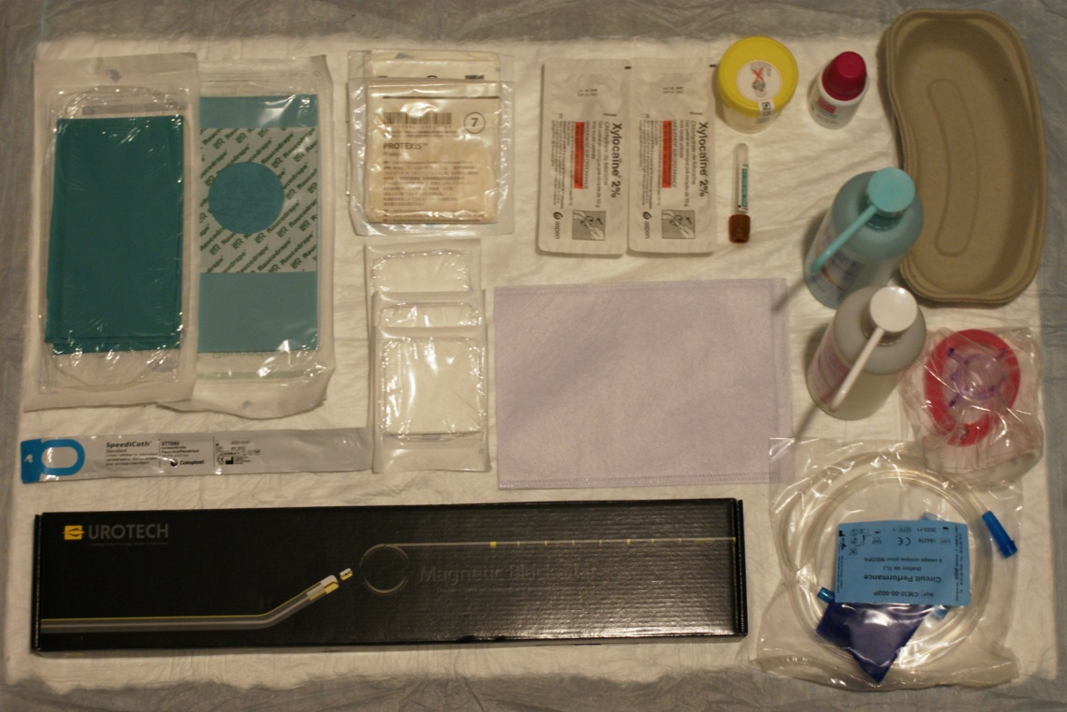
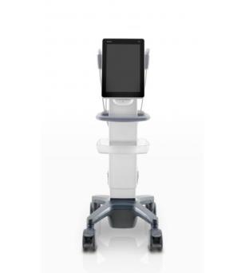
L’organisation
Le matériel
Le personnel
1 chirurgien
2 IDE

Slide 7
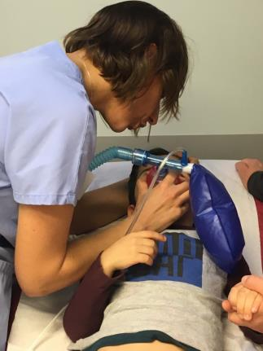
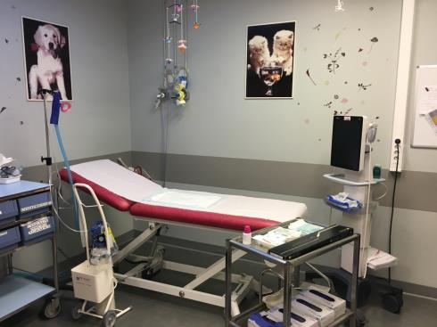
Déroulement du soin

Slide 8
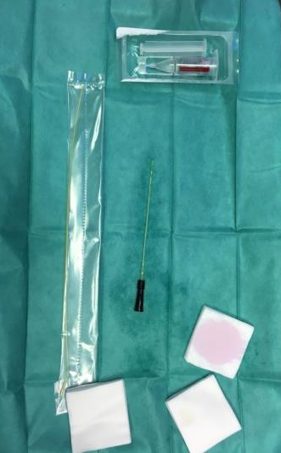
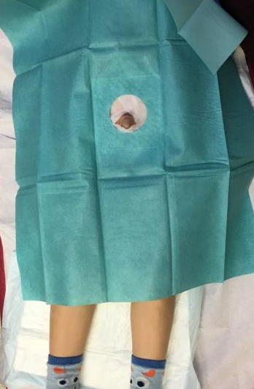

Slide 9
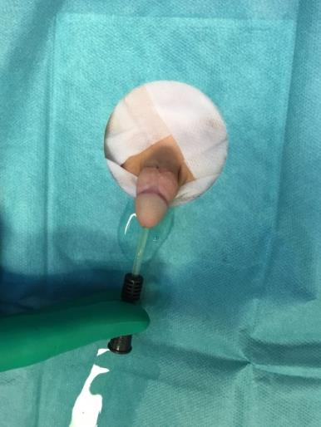
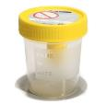

Slide 11
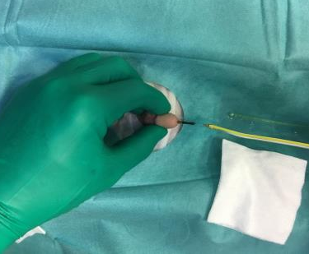

Slide 12
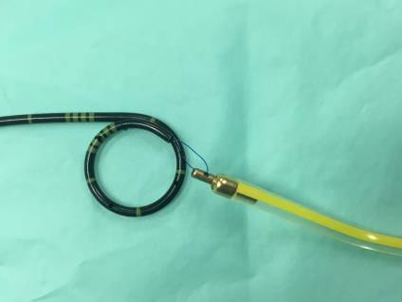

Slide 13
Intérêts de la sonde JJ aimantée
Confort pour l’enfant et sa famille
Gestion de la douleur et diminution du stress
Pas de séparation parents/enfants
Organisation plus simple pour la famille
Simple consultation
Pas d’anesthésie générale
Gain organisationnel
Nécessité d’organiser une hospitalisation et un bloc par les secrétaires
Consultation anesthésie si ablation supérieur à 3 mois de la pose

Slide 14
Gain économique
En hospitalisation ambulatoire : forfait 1600€
En consultation : 200€
Gain de temps
Hospitalisation : 1 journée
Consultation : 1 heure

Slide 15
Les limites (relatives)
Refus de l’enfant
Dislocation aimant - sonde JJ
Cystoscopie sous AG en cas d’échec de l’ablation en consultation

Slide 16
Présentation de l’étude
Problématique
L’ablation de la sonde JJ peut-elle être simplifiée par la mise en place d’une sonde JJ aimantée chez l’enfant en bas âge
Matériel
Fabriquant
Codage
Rôle infirmier
Protocole de soins standardisé

Slide 17
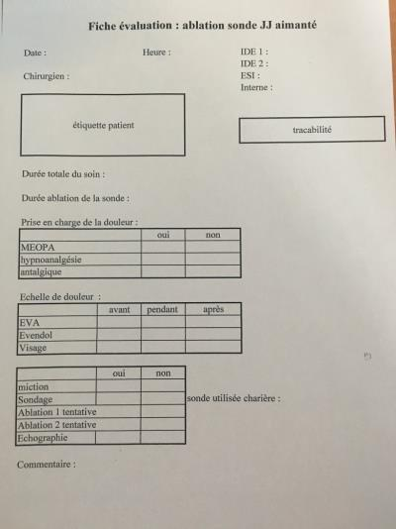
Mise en place de la fiche de suivie

Slide 18
Conclusion
Depuis 2017, augmentation de l’utilisation des sondes JJ aimantées

Slide 19
Depuis le début de l’année :
utilisation généralisée dans le service par la totalité des chirurgiens
augmentation de l’utilisation de la sonde JJ aimantée quelque soit l'âge
élargissement des indications opératoires
collaboration avec le personnel de la consultation

Slide 20
Exemple de collaboration réussie
entre Infirmières et Chirurgiens.

Slide 21
Remerciements
La Société Française de Chirurgie Pédiatrique, l’Association Francophone des Paramédicaux en Chirurgie Pédiatrique, Pr Sarnacki chef de service, Dr Blanc chirurgien urologue pédiatre, Dr Botto chirurgien urologue pédiatre, Dr Broch chef de clinique assistant, Mme Lecoq cadre supérieur et le service de consultation de chirurgie viscérale pédiatrique de l’hôpital Necker Enfants Malades

